Slide 1
Развитие мелкой моторики пальцев рук у детей с ОВЗ в системе здоровьесберегающих технологий
Муниципальное автономное общеобразовательное учреждение "Тавринская средняя общеобразовательная школа",
Муниципальное образование Красноуфимский округ
Из опыта работы учителя-дефектолога
Мезиной Елены Аркадьевны

Slide 2
«Ум ребёнка находится на кончиках его пальцев»
(В.Сухомлинский)
Цель: показать методы и приёмы работы с детьми по развитию мелкой моторики рук как одной из
здоровьесберегающих технологий.
Задачи:
- Сохранять и укреплять физическое и психическое здоровье.
- Создавать условия, обеспечивающие эмоциональное благополучие каждого школьника.
- Повышать адаптивные возможности детского организма (активизировать защитные свойства, устойчивость к заболеваниям).
- Развивать точные, сложнокоординированные движения руки.
- Развивать речь детей.
- Развивать внимание, воображение, память, логическое мышление детей.
- Обогащать активный и пассивный словарь детей, расширять знания детей по основным лексическим темам.

Slide 3
Приемы и методы развития мелкой моторики
Физминутки
Массаж рук массажным мячом
Игры с мозаикой и конструктором
Игры с песком
Массаж кистей рук, самомассаж (с использование шарика Су-Джок)
Пальчиковая гимнастика
Сенсорная коробка для развития мелкой моторики рук (с чечевицей, с муляжами фруктов, овощей)
занятия прикладным творчеством - бисероплетение
работа с бумагой, тканью, с ножницами, с предметами, с природным материалом (зернышки, листья, шишки, орехи)

Slide 4
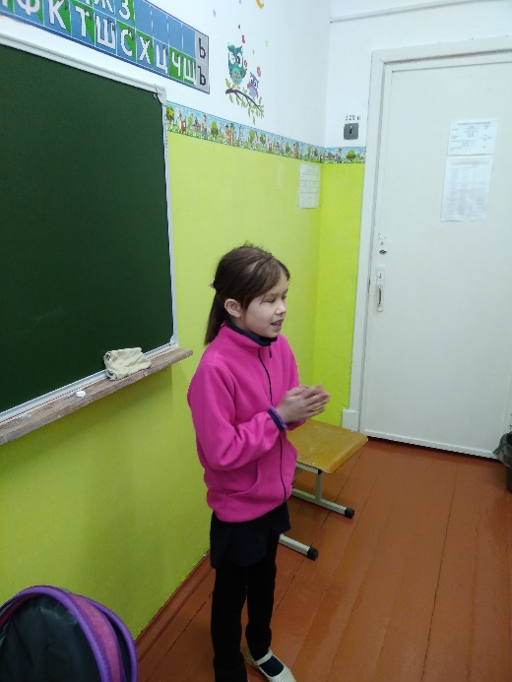
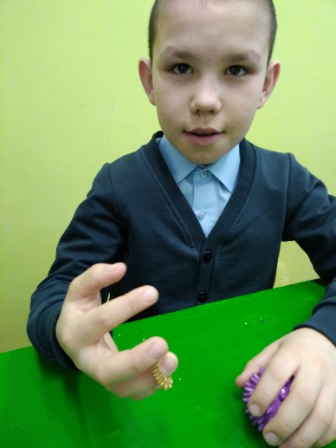
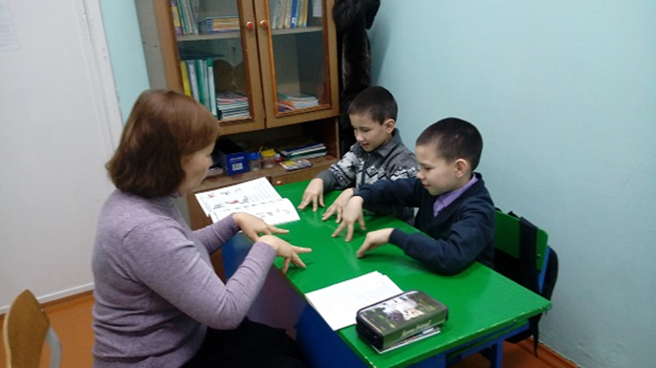
Игры и упражнения для развития мелкой моторики рук
Массаж Су-Джок
Пальчиковая гимнастика
Физминутка

Slide 5
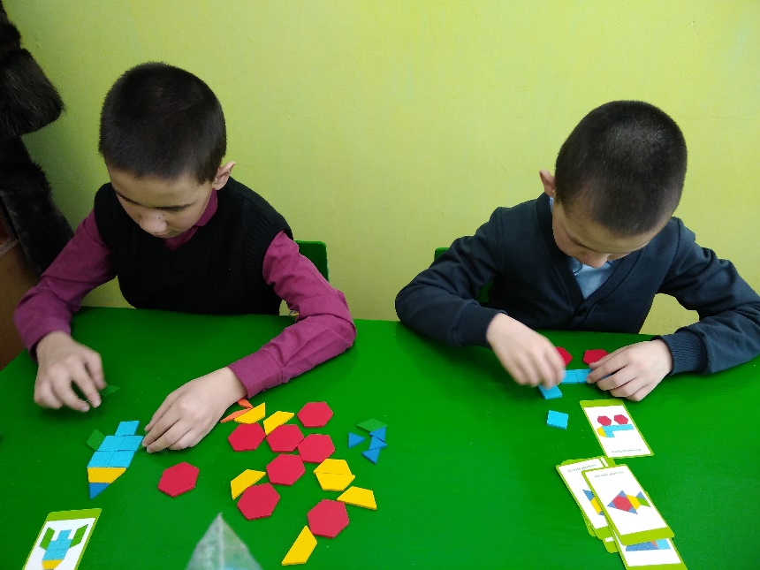
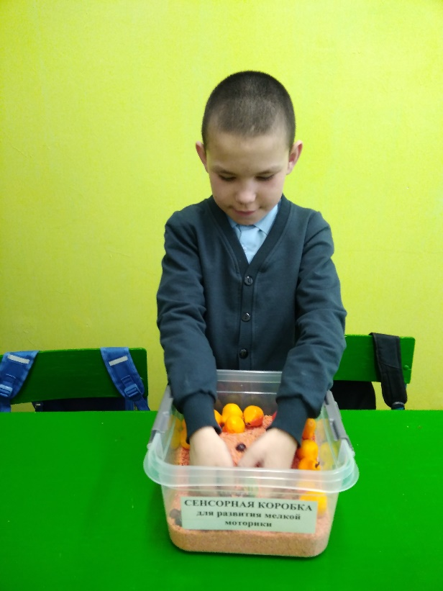
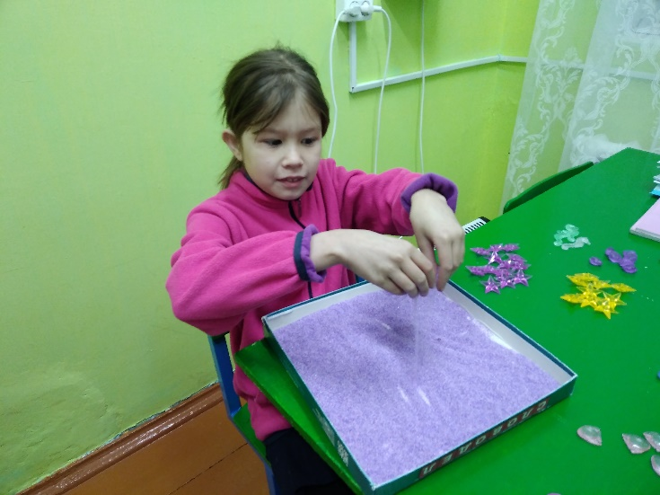
Игры и упражнения для развития мелкой моторики рук
Игры с мозаикой и конструктором
Песочная терапия
Сенсорная коробка для развития мелкой моторики рук (с чечевицей, с муляжами фруктов, овощей)

Slide 6
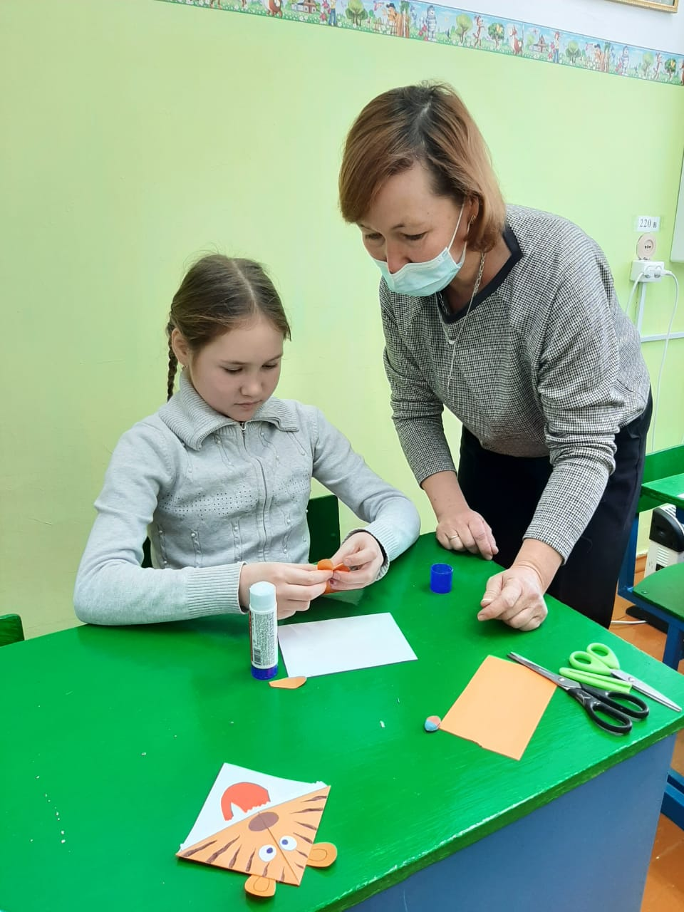
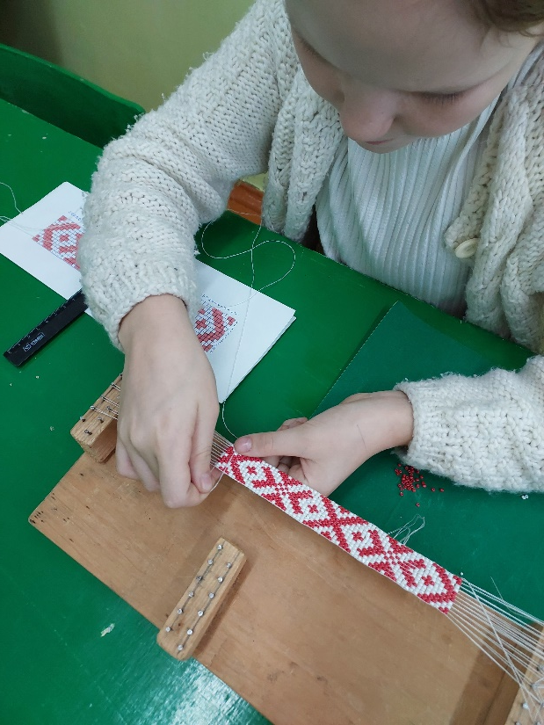
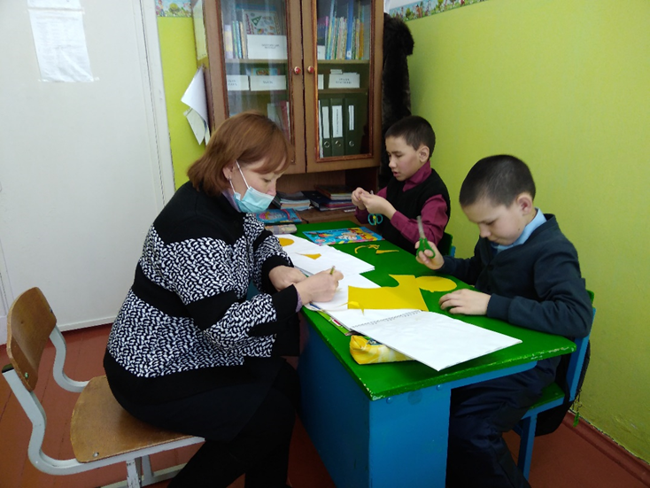
Игры и упражнения для развития мелкой моторики рук
занятия прикладным творчеством - бисероплетение
работа с бумагой, тканью, с ножницами, с предметами, с природным материалом (зернышки, листья, шишки, орехи)

Slide 7
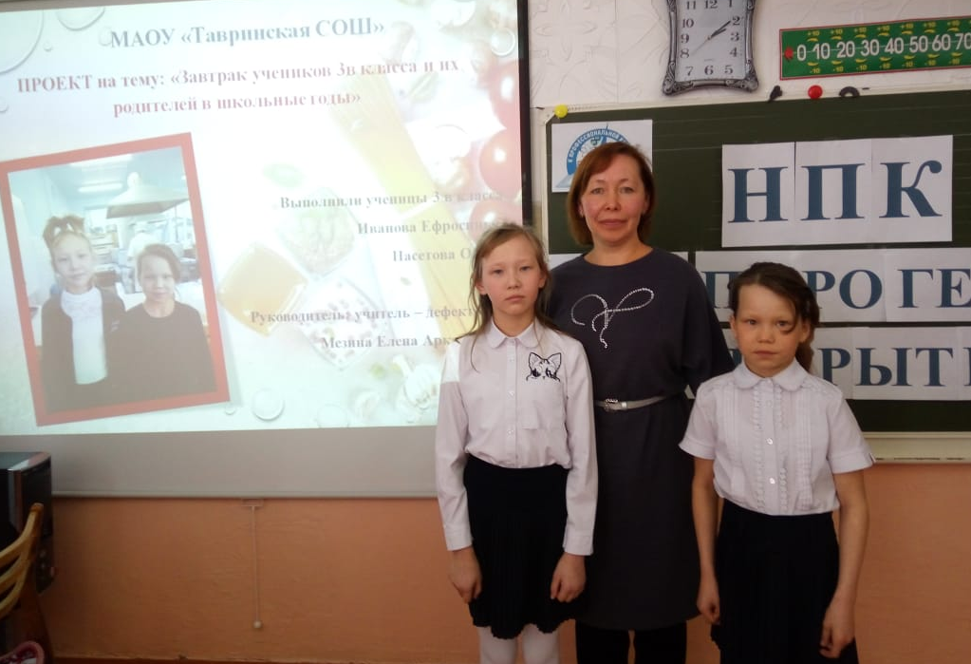
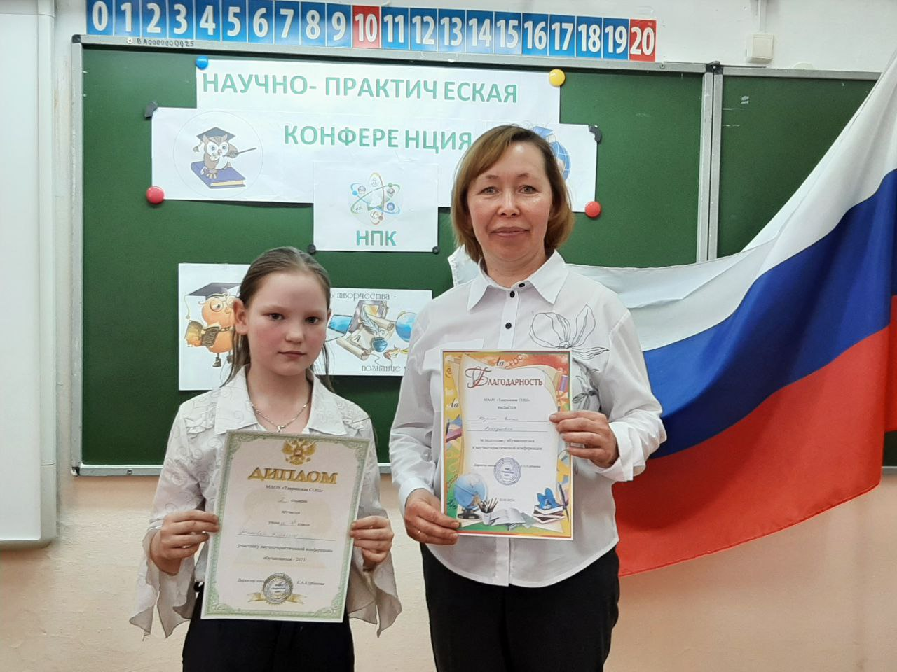
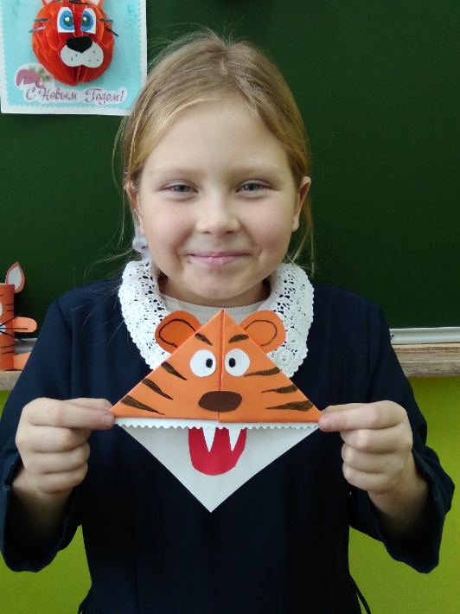
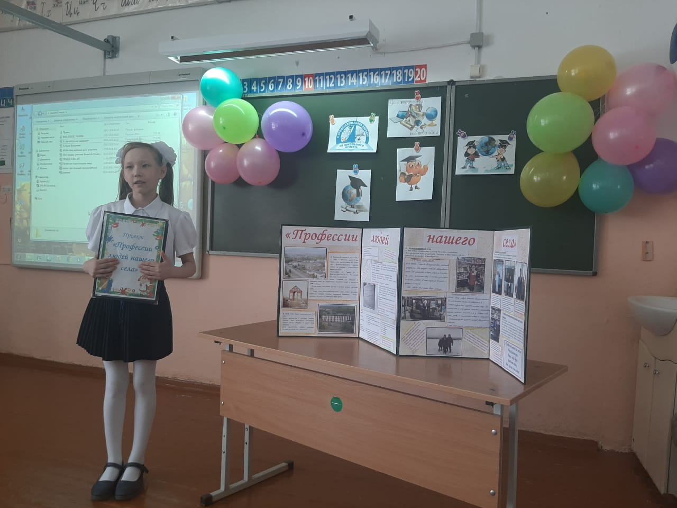
Реализация возможностей ребят на НПК, конкурсах
Продукты своей творческой деятельности мы ежегодно представляем на НПК для детей с ограниченными возможностями здоровья «Первые шаги в науку» на базе МАОУ ОШ № 4 г.Красноуфимска и занимаем призовые места.

Slide 8
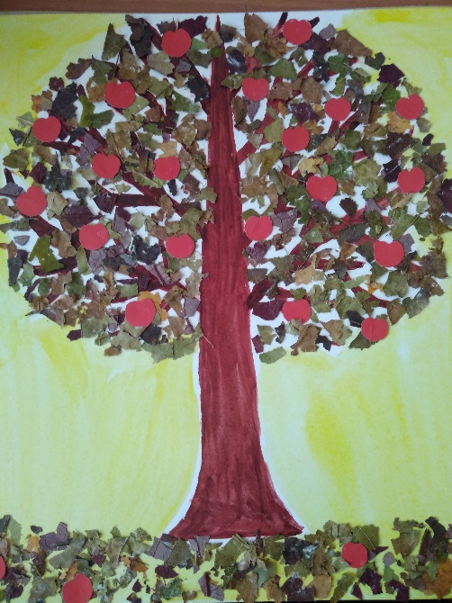
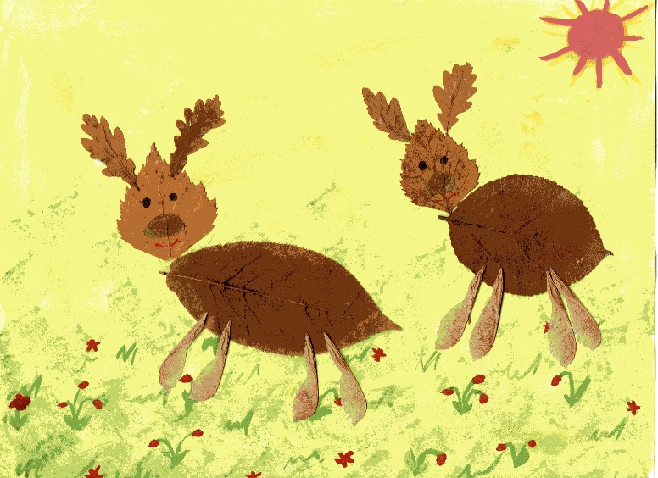
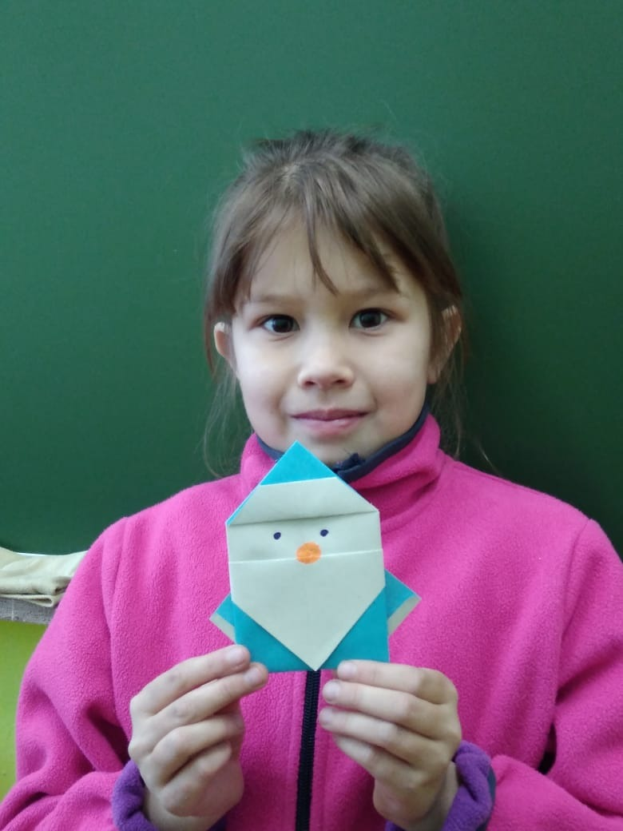
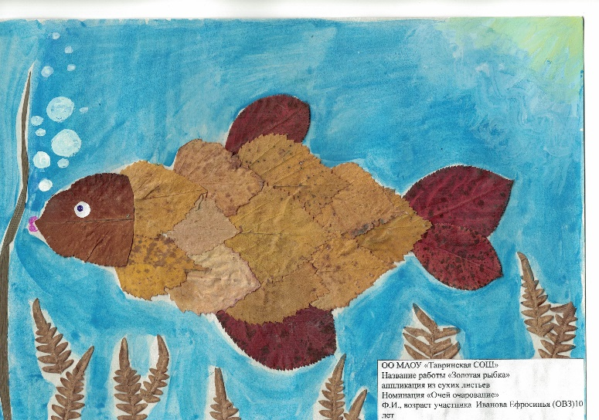
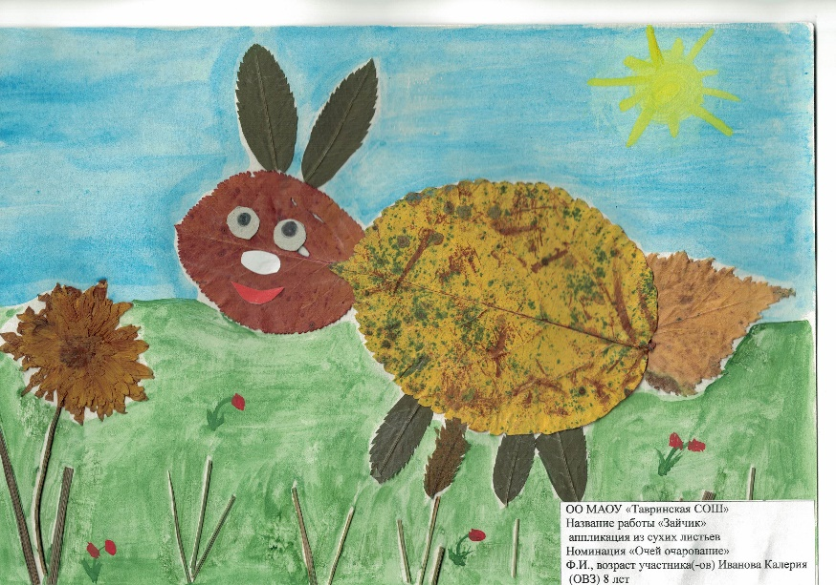
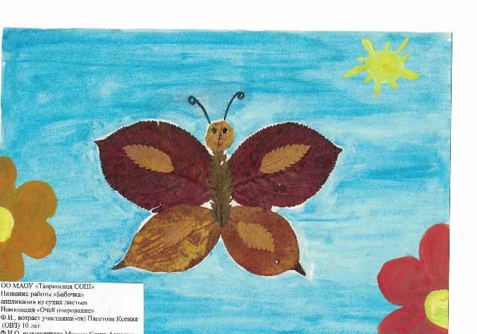
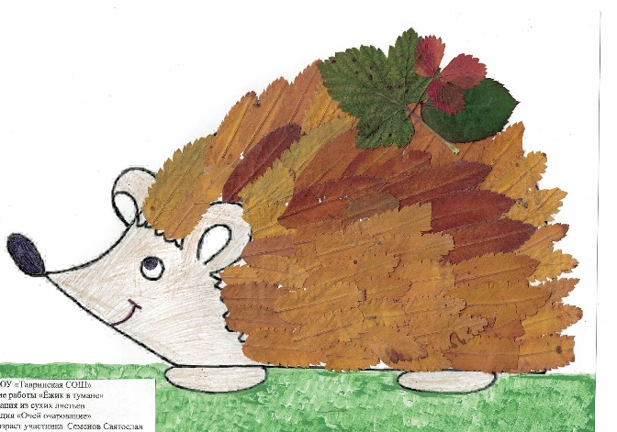
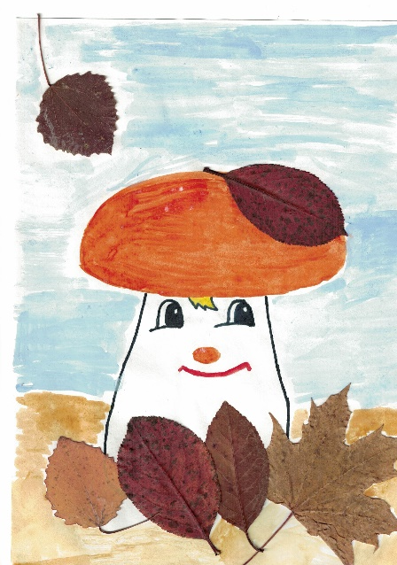
Работы обучающихся

Slide 9
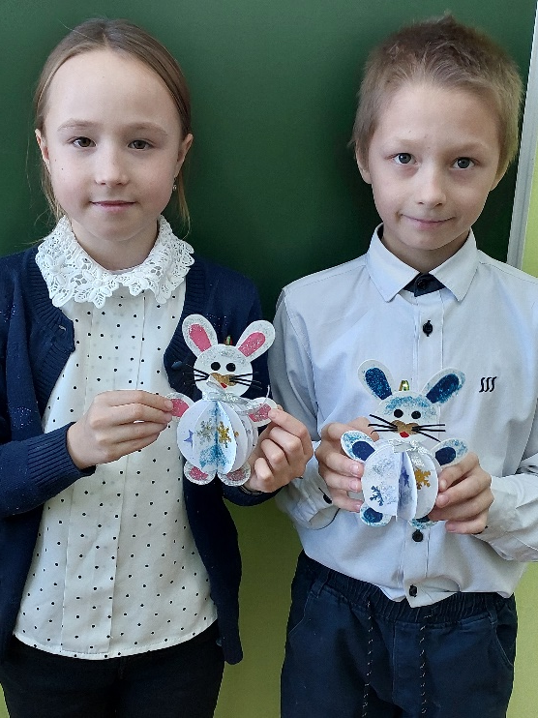
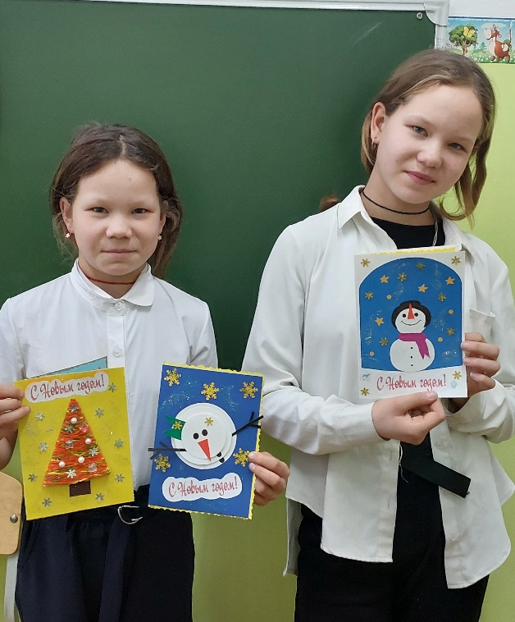
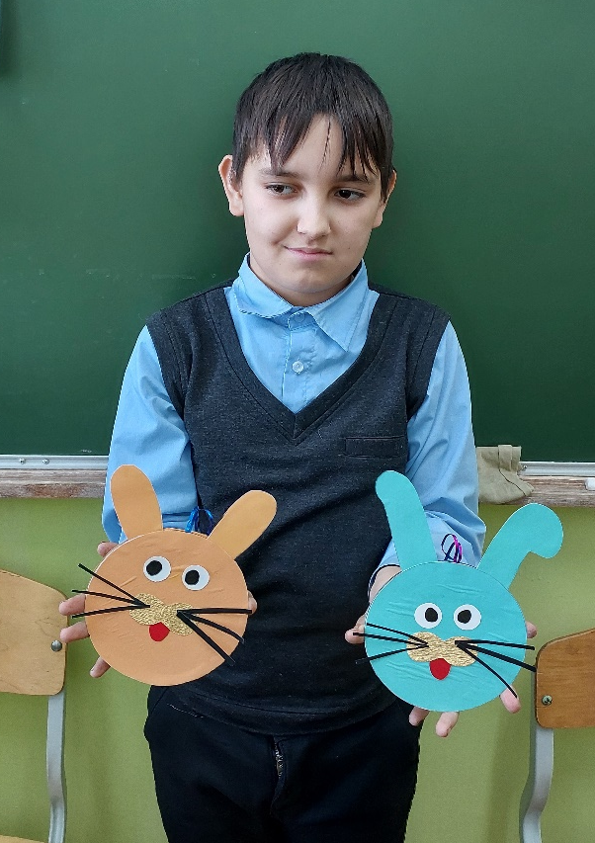
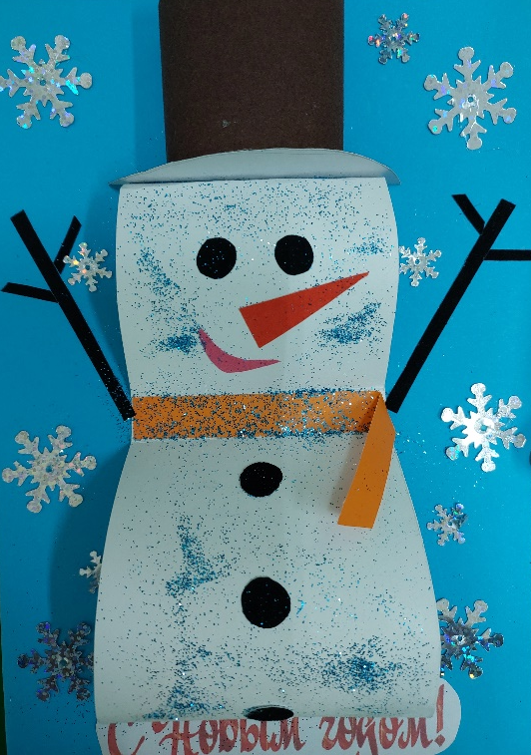
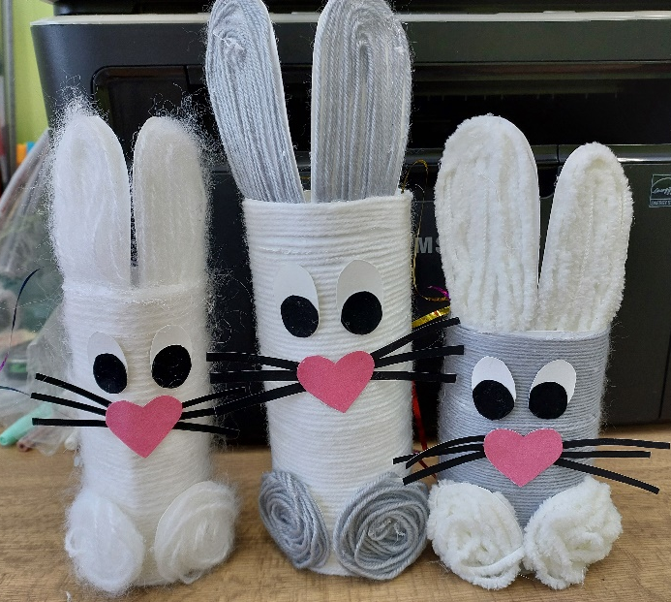
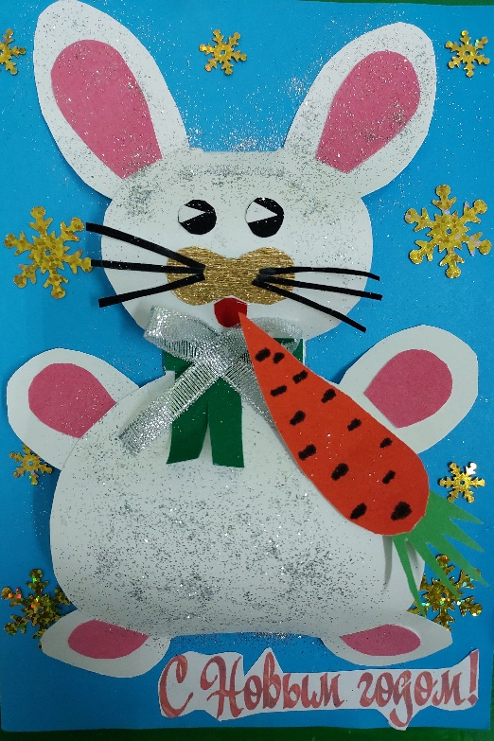
Работы обучающихся

Slide 10
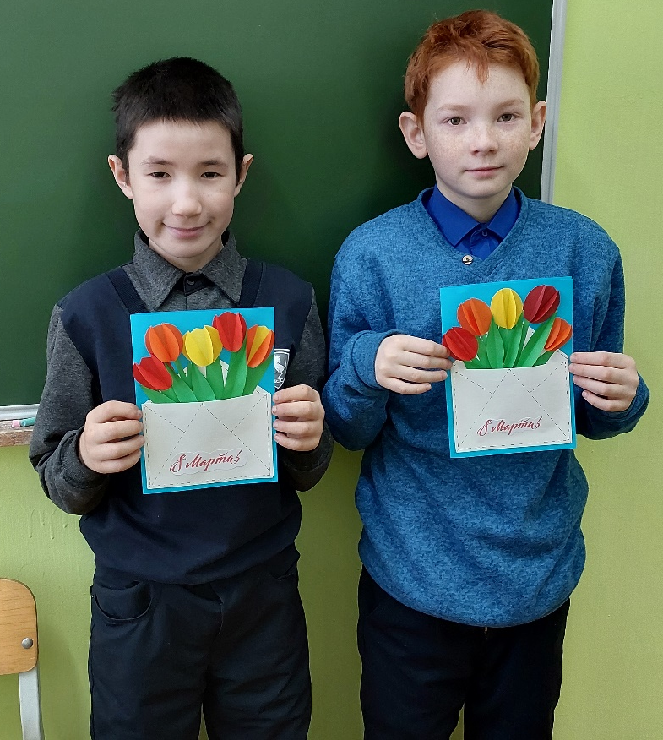
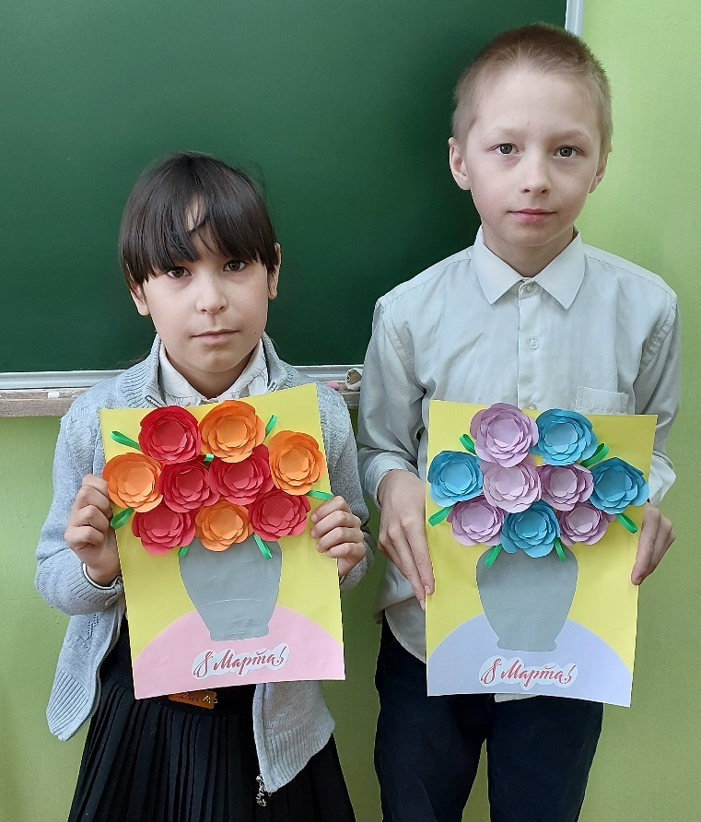
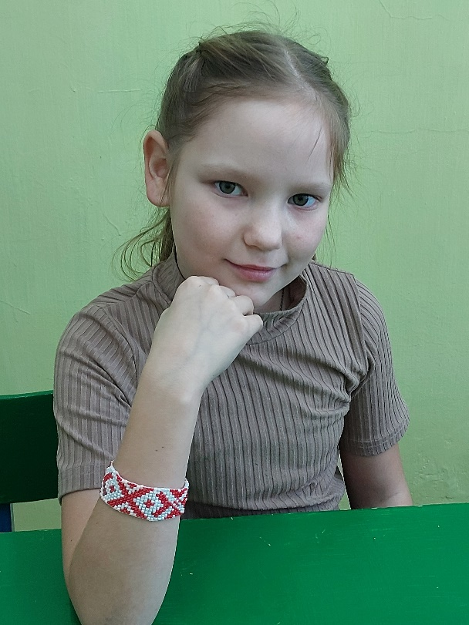
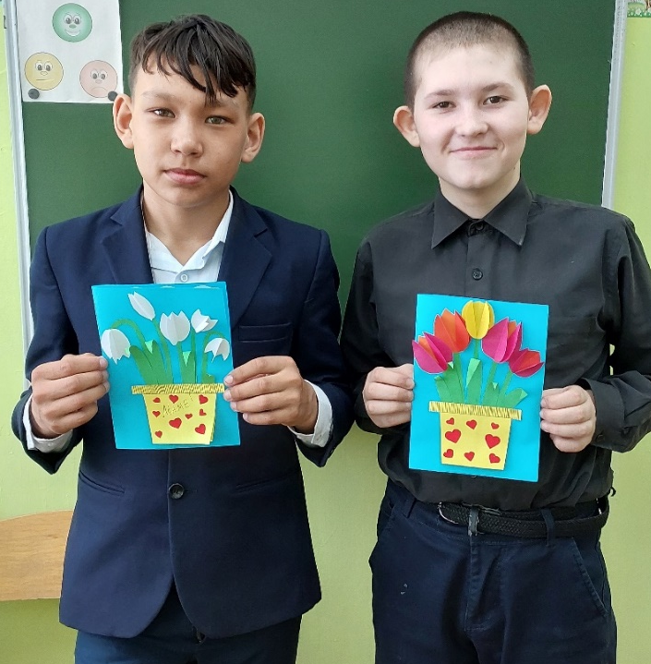
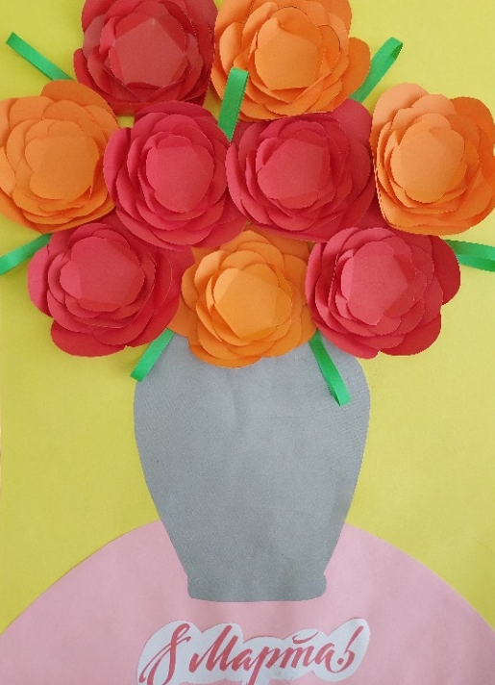
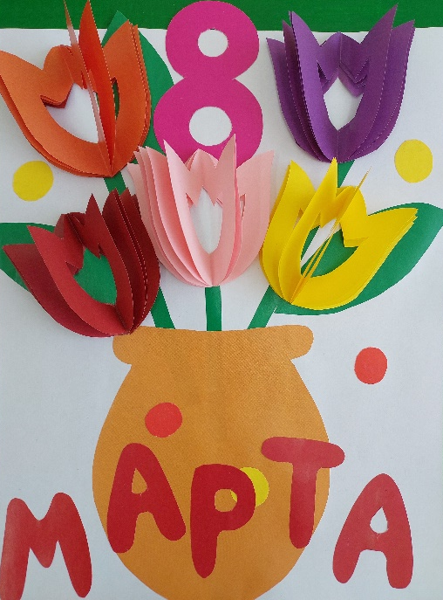
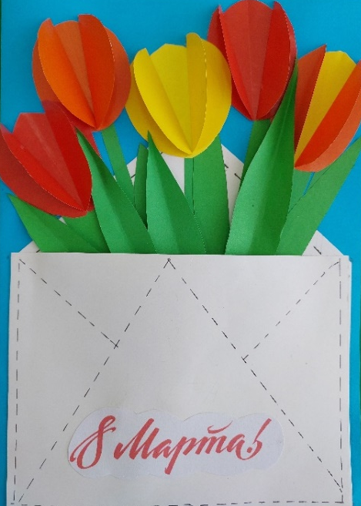
Работы обучающихся

Slide 11
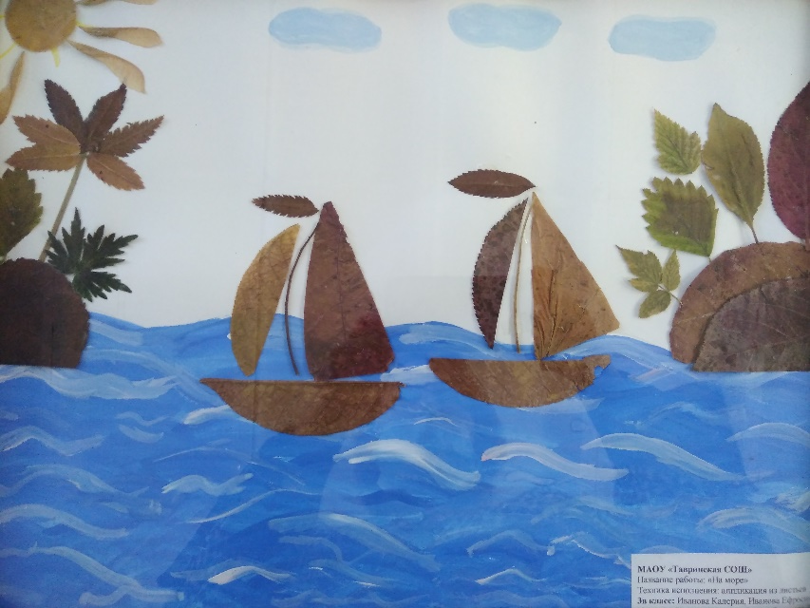
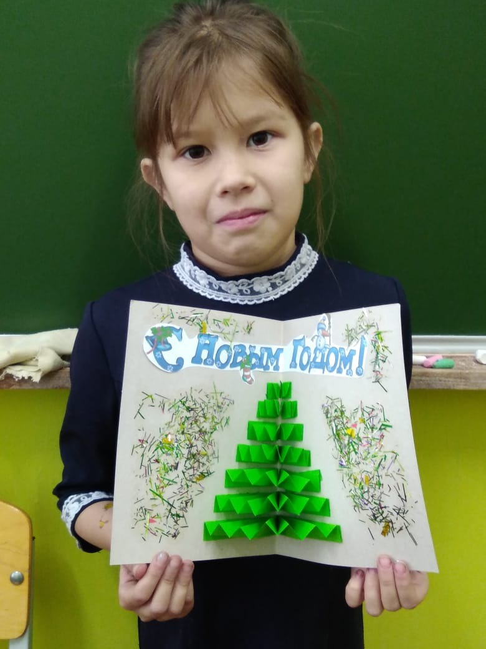
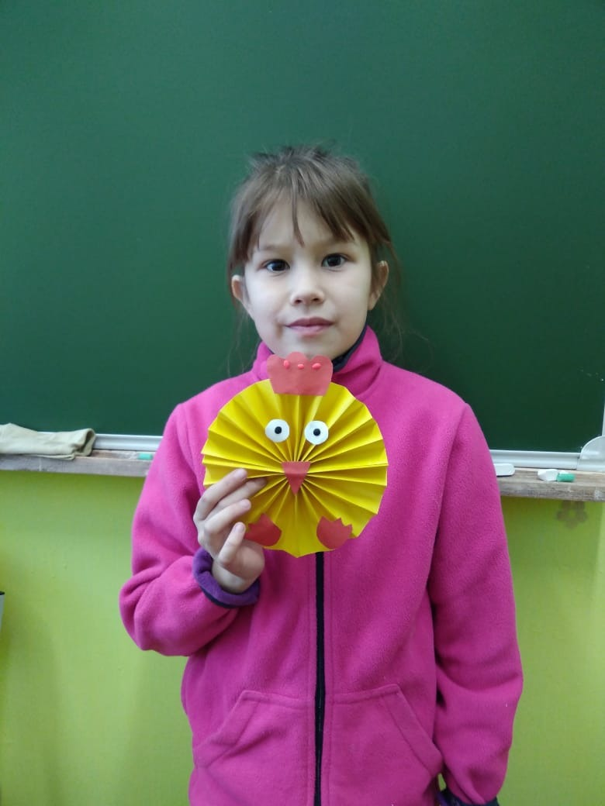
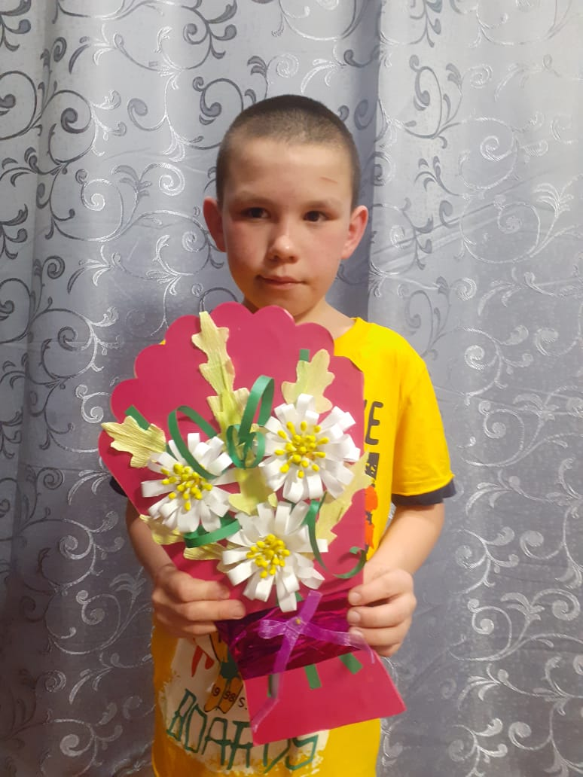
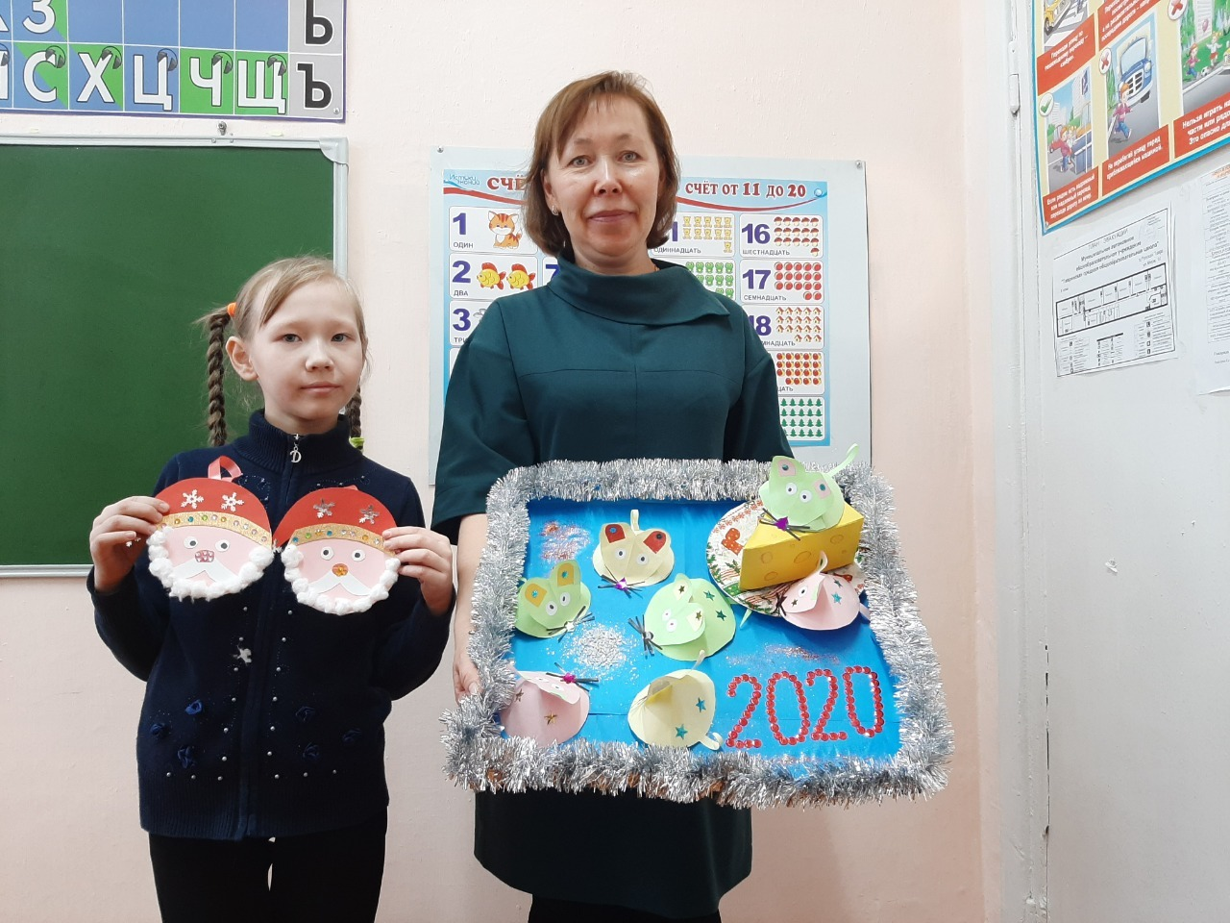
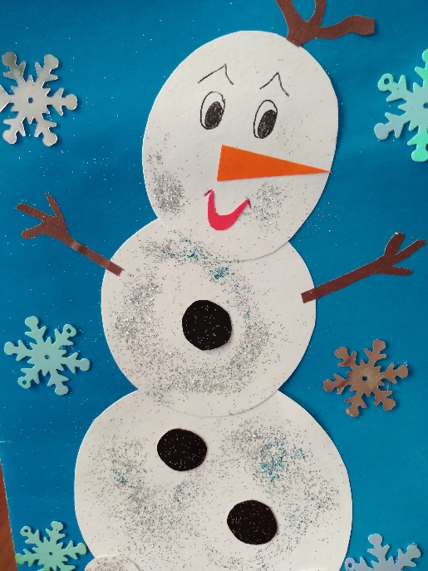
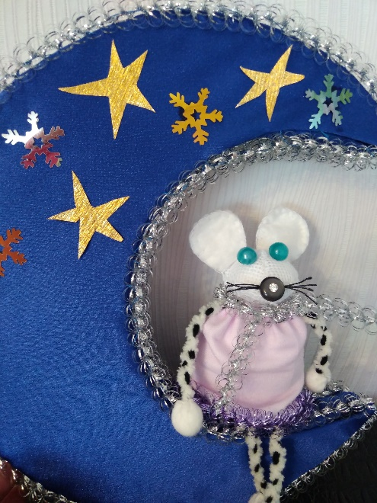
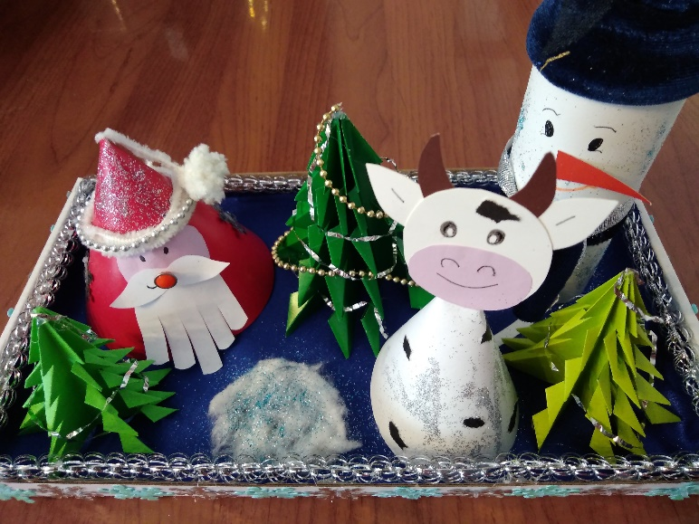
Работы обучающихся

Slide 12
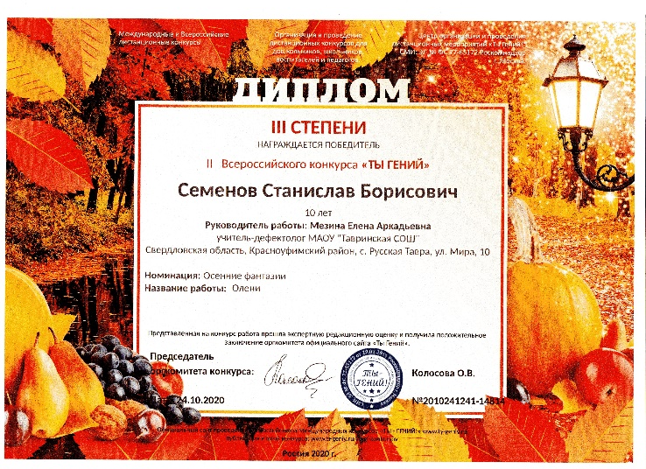
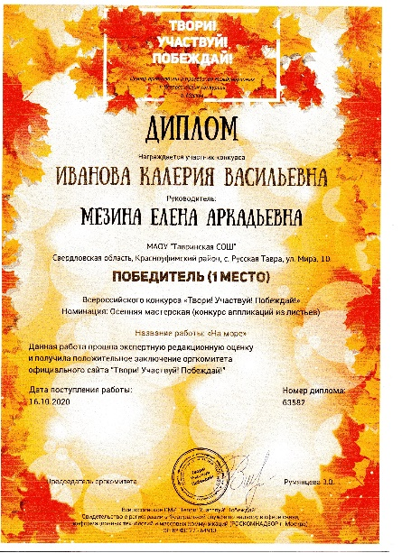
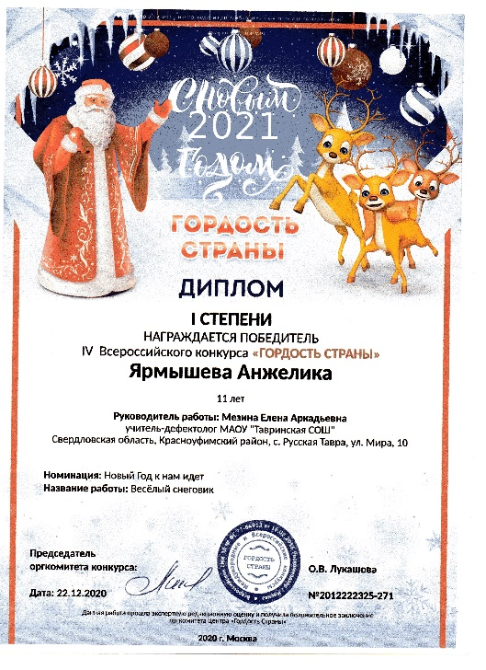
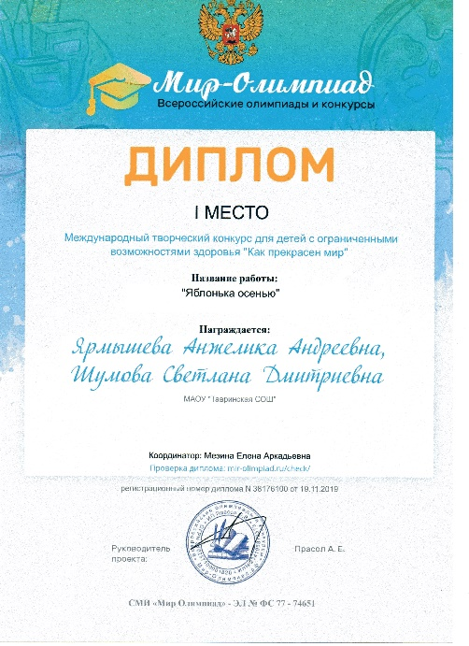
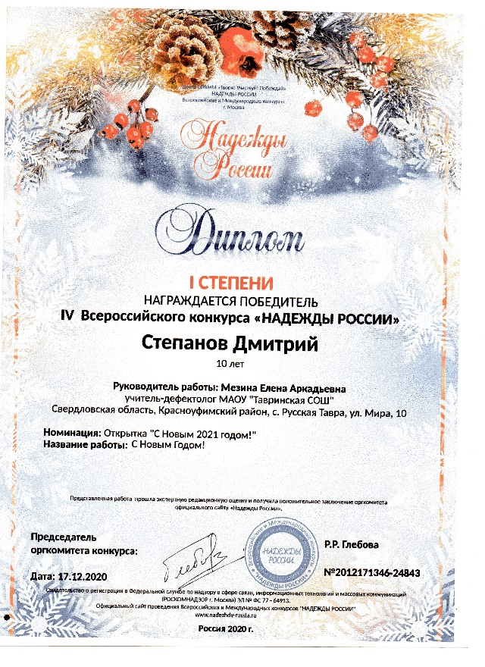
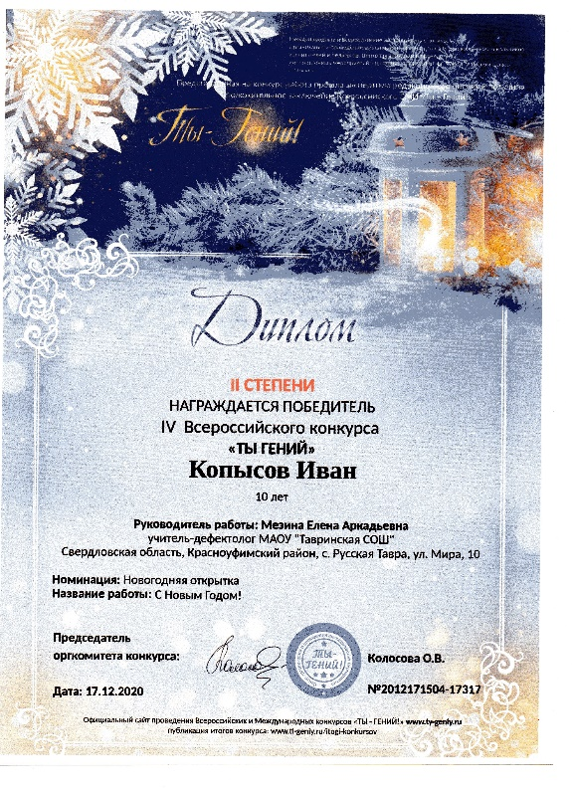
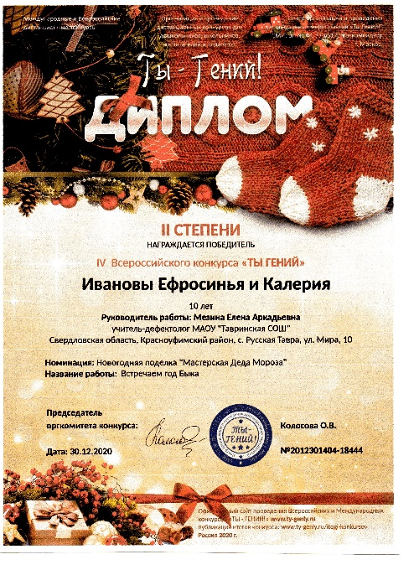
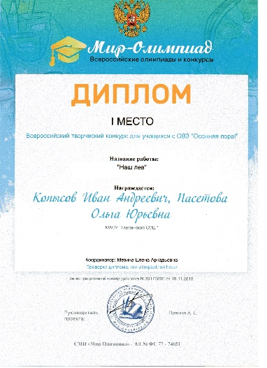
Участие в конкурсах
Всероссийский уровень

Slide 13
Участие в конкурсах
Муниципальный уровень

Slide 14
Выводы
Развитие мелкой моторики пальцев рук у детей с ОВЗ в системе здоровьесберегающих технологий дает положительные результаты:
- повышается работоспособность, выносливость;
- развиваются психические процессы.
В процессе занятий ребята эмоционально обогащаются, учатся конструктивно взаимодействовать с окружающими детьми и взрослыми, учатся доверять миру и жить в гармонии с окружающей средой.

Slide 15
Спасибо за внимание!

